Slide 1
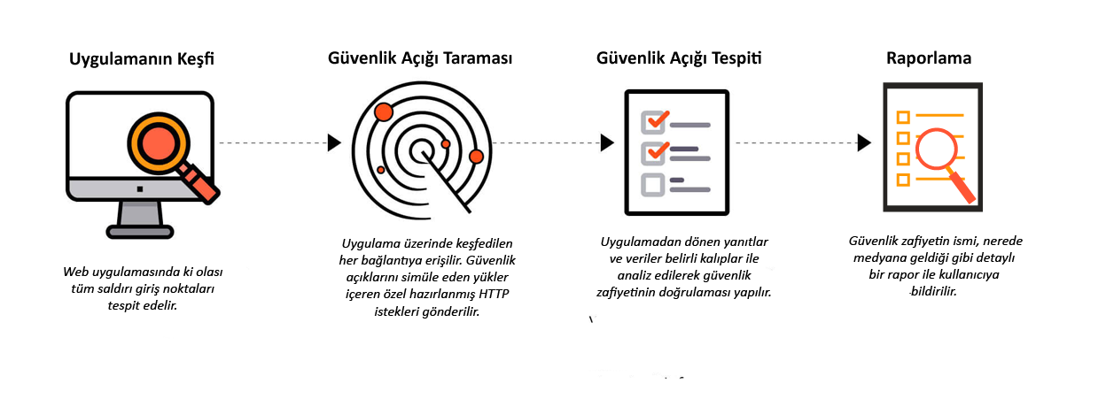
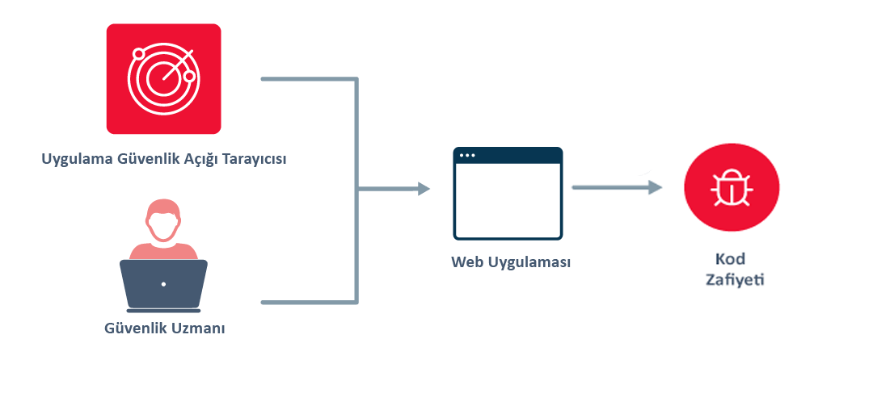
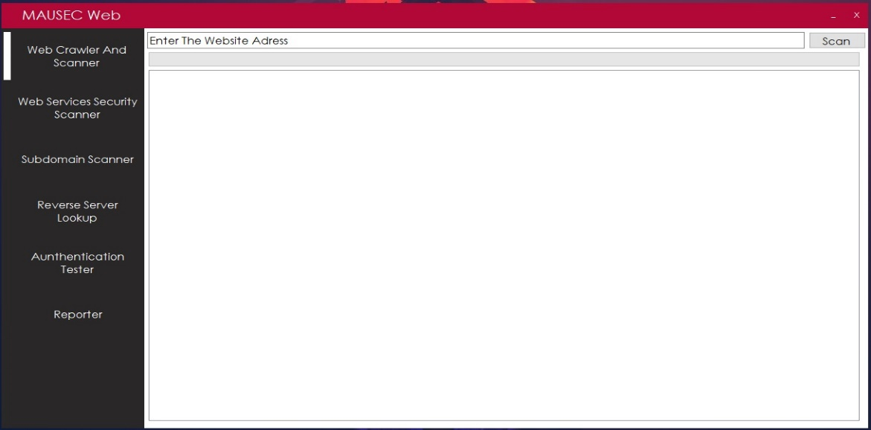
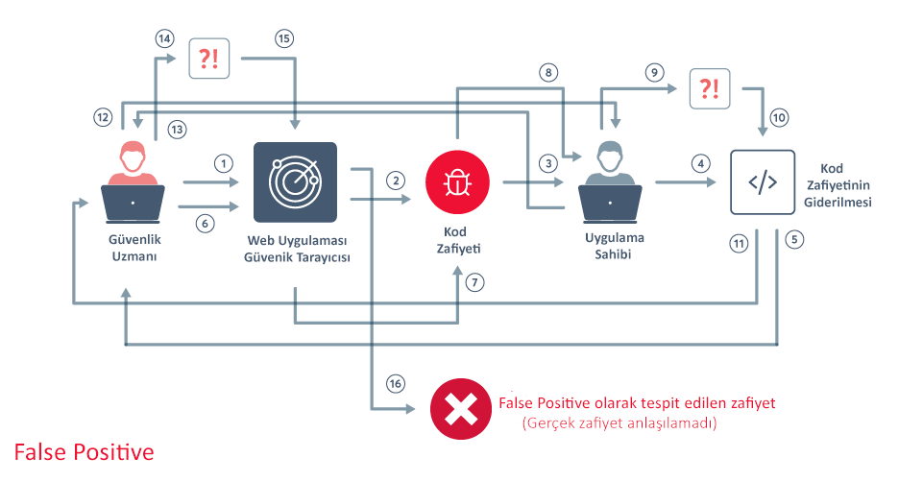
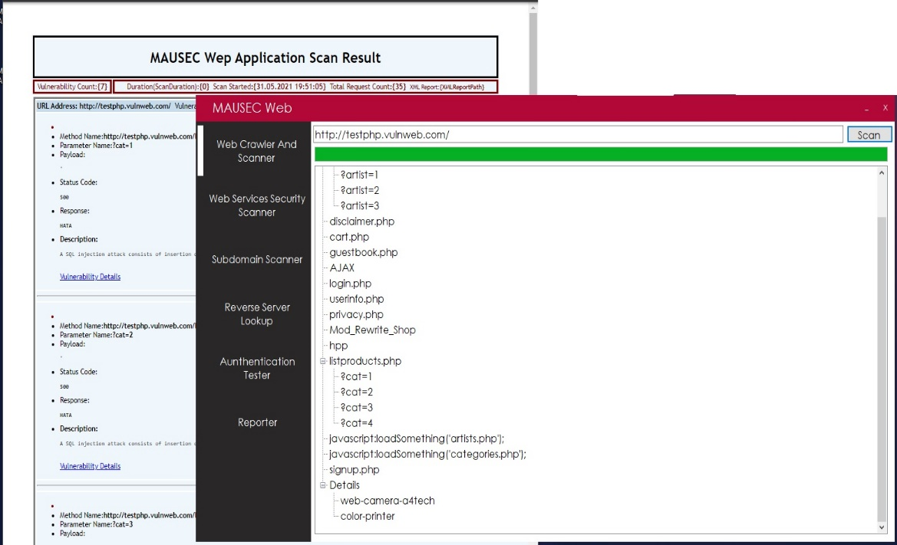
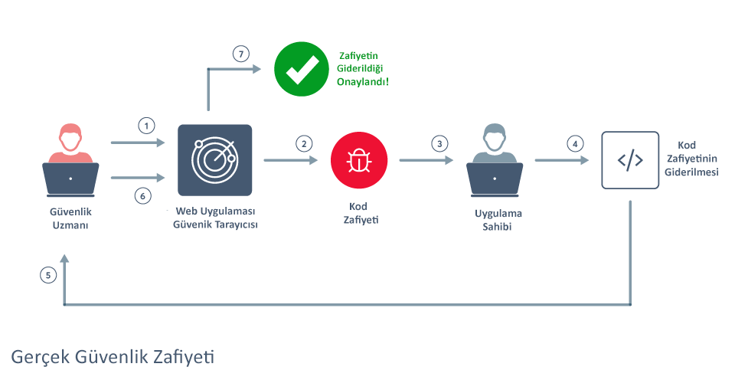
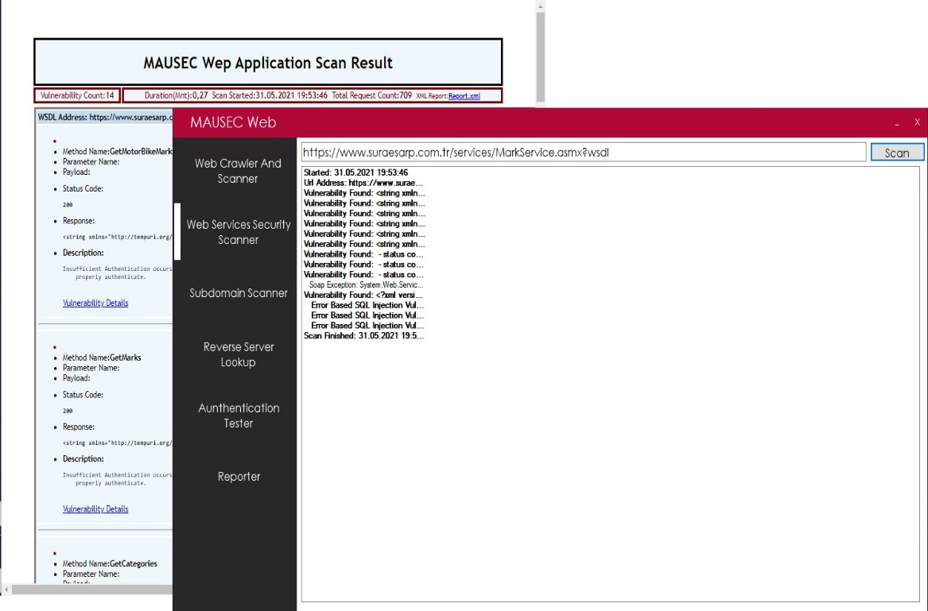
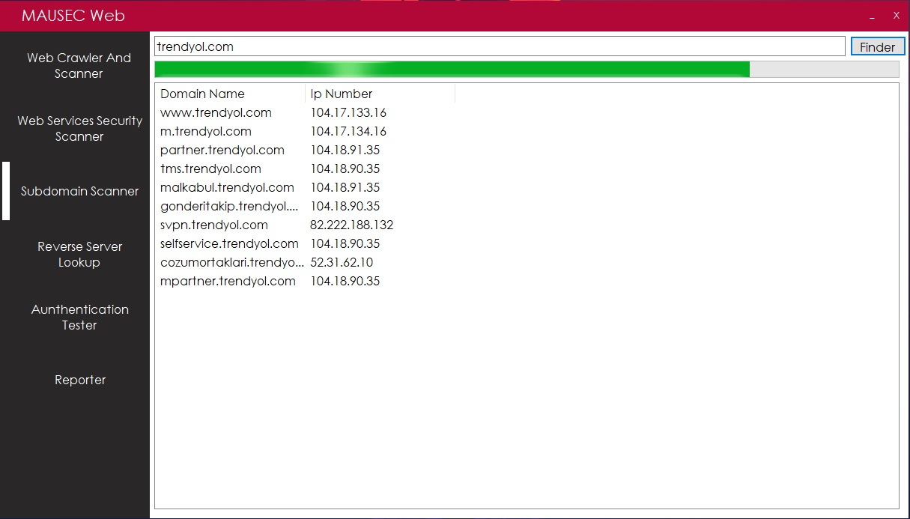
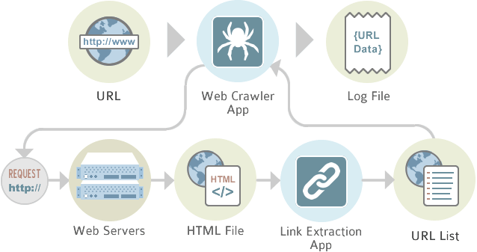
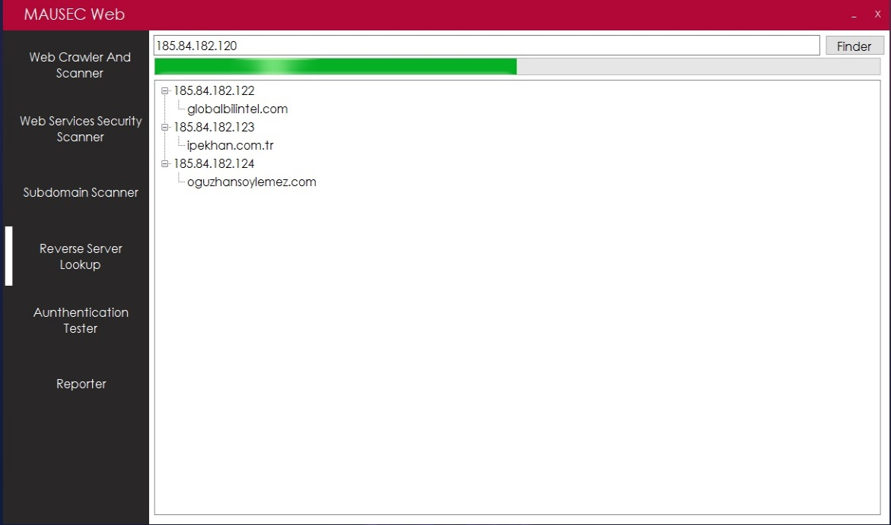
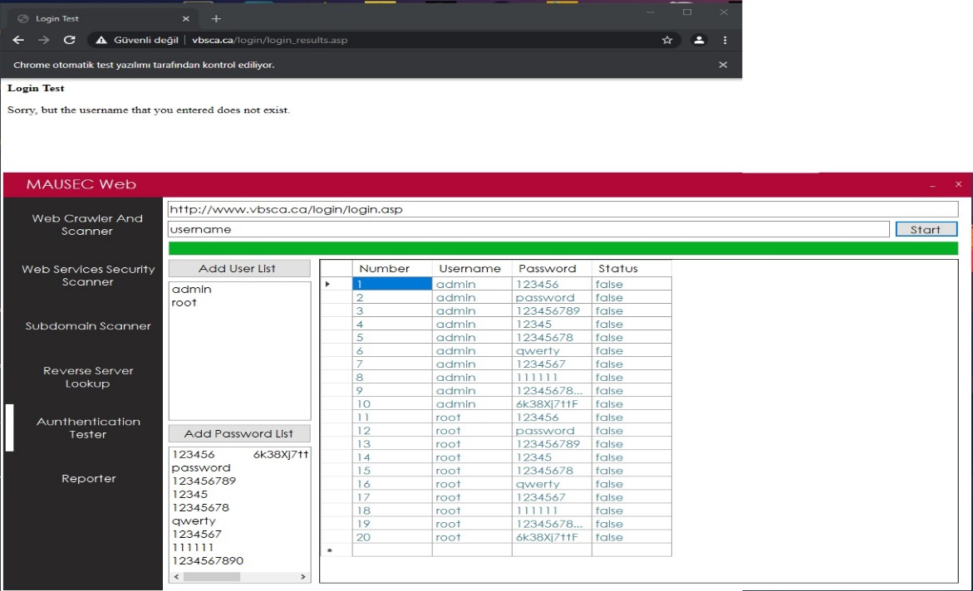
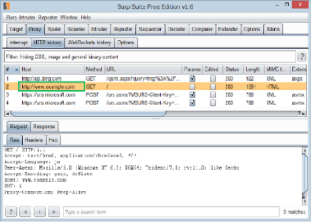
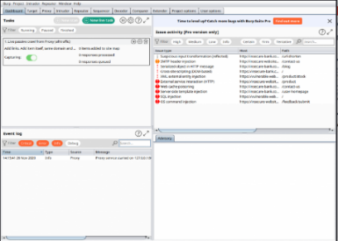
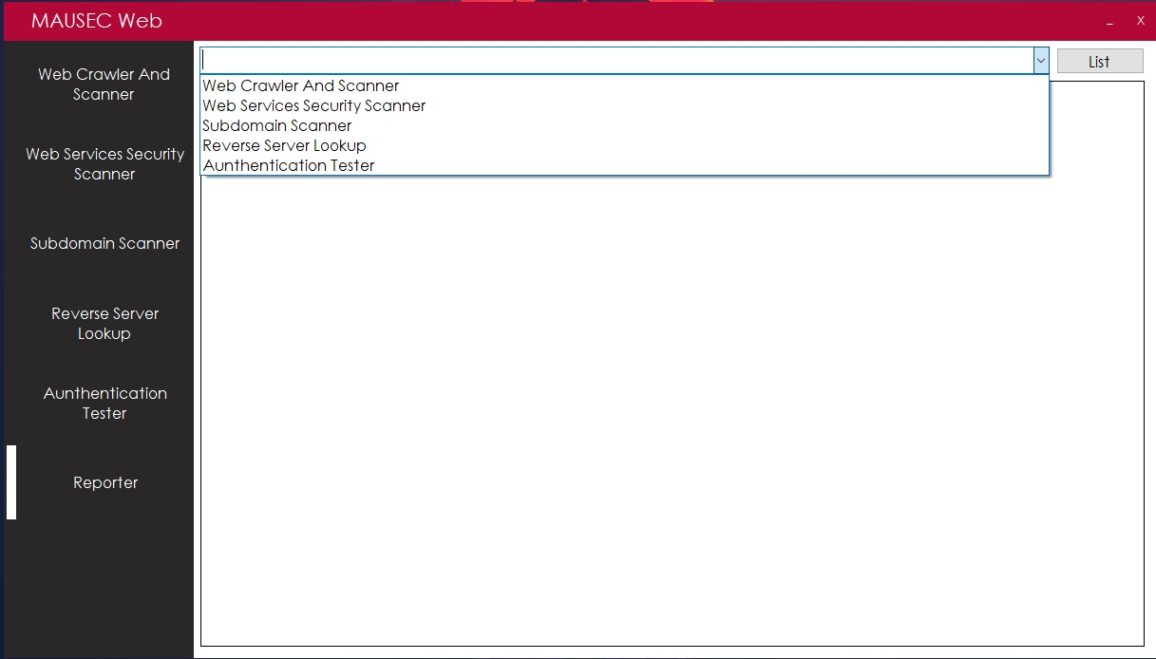
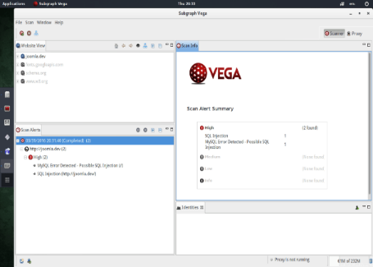
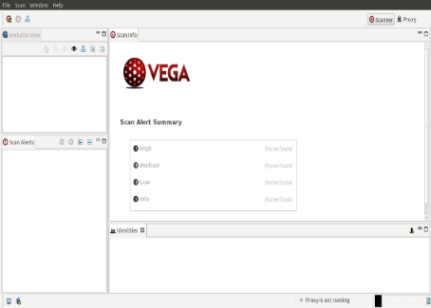
MAUSEC
Yazılım Mühendisliği
2020-2021 Bitirme Projesi
Web Uygulaması Güvenlik Tarayıcısı
Mehmet Rıdvan Albayrak – Ekber Ekşi
ÖZET
MAUSEC Web Uygulaması Güvenlik Tarayıcısı, web uygulamaları üzerinde ki hataları ve zafiyetleri tespit
ederek, söz konusu güvenlik açıklıklarının kötü niyetli kişiler tarafından istismar edilmesini önlemek ve sistemleri daha güvenli hale getirmek maksadıyla geliştirilecektir. Bilgi güvenliği alanında yaptığınız yatırımların ne ölçüde başarılı olduğunu veya ne derecede doğru yapılandırıldığını görmeniz açısından web uygulaması güvenlik testleri hayati önem taşımaktadır.
Ülkemizde kısa bir süre önce uygulanmasına geçilen 6698 sayılı Kişisel Verilerin Korunması Kanunu çerçevesinde işletmelerin düzenli olarak güvenlik testlerini yaptırması ve sonuçlarını değerlendirerek gerekli önlemlerin alınmasının sağlanması zorunlu tutulmaktadır. Bilgi sistemlerine yönelik saldırı yöntem ve araçları hızla yayılıyor, farklı motivasyonlara sahip çok sayıda kişi tarafından öğreniliyor.Böyle bir dünyada sırf heyecan olsun diye hedef alınmanız olası.Hele bir de bireysel müşteriye hizmet veren ve marka bilinirliği yüksek olan bir kurumsanız bu ihtimal çok daha artıyor.
SONUÇ ve TARTIŞMA
Yukarıda ki süreç modellemesinde görüldüğü üzere özetle geliştirdiğimiz ürünün yaptığı hedef web uygulamasının geliştirildiği dil ya da teknolojiye bakmaksızın, platformdan bağımsız bir şekilde ilgili uygulamayı taradıktan sonra web uygulamasında ki parametreler, şifre ile korunan sayfalar gibi olası tüm saldırı giriş noktalarını tespit eder. Bu aşama tamamlandıktan sonra güvenlik tarayıcısı istemci tarafında bulunan komut dosyalarındaki bağlantılar vb. dahil olmak üzere keşfettiği her bağlantıya erişir. Tarama aşamasında tarayıcı güvenlik zafiyetlerini test etmek için yazılıma tanımlanan güvenlik açıklarını taklit eden yükler içeren özel hazırlanmış HTTP istekleri gönderir. Hedef sistemin bu isteklere verdiği cevapları analiz eden tarayıcı güvenlik zafiyetinin olduğuna karar verdiği aşamada durumu detayları ile birlikte raporlar.
Güvenlik açığı taramalarında tehdit ortamı ve teknolojik ortam değişmeye devam ettiği için "bir kez yap" zihniyeti kesinlikte doğru önerilmez. Web uygulamalarında ki güvenlik zafiyetlerinin tespit edilmesi aşamasında otomatize araçlarla gerçekleştirilen analizler vakitten tasarruf sağlar iken aynı zaman da güncel zafiyetler ve uygulama çatılarına uyumluluk gibi yeni platformlardaki zafiyetlerin tespit edilmesinde, söz konusu otomatize yazılıma yapılan güncellemeler ile birlikte sürekli ve güncel kalabilen bir başarı sağlıyor.
Kodlama aşamasında geliştirdiğimiz otomatize yazılım ile birlikte bu yazılımın tespit ettiği zafiyetleri doğrulama ve eksiklerinin belirlenmesi için yapılan testlerde otomatize yazılım ile yapılan güvenlik testi manuel yapılan güvenlik testine oranla daha fazla zafiyet tespit etmiştir ve fakat manuel testlerin bazı zafiyetleri tespit etme aşamasında mutlaka gerektiği görülmüştür. Aynı şekilde otomatize yazılımın da tespit ettiği bazı zafiyetler manuel yöntemde tespit edilememiştir. Her iki yönteminde birbirlerinin bulduğu zafiyetleri tespit etmesinin yanında birbirlerinin bulamadığı zafiyetleri de tespit ettikleri gözlemlenmiştir. Bu sebeple iki yöntemden birlikte kullanıldığında en iyi sonucu vereceği düşünülmüştür.
GİRİŞ
Web Crawl, verilen url(örn;https://www.maltepe.edu.tr) içerisinde bağlantı(örn;index.php,haberler.php vb.), get, post, put gibi istekleri,http header, http request ve response bilgileri, dosya üzerinde ki parametreler(örn; sayfaid,haberid vb.) ve Form sayfaları(örn; Giriş Sayfası,Ziyaretçi defteri vb.) gibi bilgileri toplar.
ÖNERİLER
Bir web uygulamasının sadece bir web sitesi anlamına geldiği günler geride kaldı. Bulut ve mobil sistemlerin benimsenmesi, banka sistemleri, e-ticaret yerleri, bankacılık, hisse senedi ticareti ve daha fazlasını içeren yeni kullanımların yolunu açtı ve kullanımını inanılmaz şekilde arttırdı. En büyük etkenlerden olan kullanım kolaylığı ve rahatlığın yanı sıra, çoğu web uygulaması kişisel bilgileri alıp kullandığından, müşteri güvenini korumada uygulama güvenliği çok önemlidir.
Web uygulamalarında bulunan güvenlik zafiyetleri son yıllarda veri ihlallerinin önde gelen nedenlerinden biri olarak ortaya çıkmıştır ve bugünlerde on web uygulamasından dokuzundan fazlasında bir veya daha fazla istismar edilebilir güvenlik açığı bulunmaktadır.
Aşağıda ki listede 2018 ve 2021 yılları arasında Türkiye merkezli gerçekleşen herkes tarafından bilinen ve alanında lider konumda bulunan dört şirkette kullandıkları web uygulamalarında bulunan zafiyetlerin neticesinde ortaya çıkan veri ihlallerini görebilirsiniz. Bu veri ihlalleri devletin Kişisel Verileri Koruma Kurumu tarafından doğrulanmış ve web sitelerinde açıklanmıştır ilgili linklerden bilgi edinilebilir.
Yemeksepeti.com - 18.03.2021
Etkilenen kişi sayısı 21.504.083
https://kvkk.gov.tr/Icerik/5322/Kamuoyu-Duyurusu-Veri-Ihlali-Bildirimi-
BtcTurk.com – 2018
Etkilenen kişi sayısı 516.954
https://kvkk.gov.tr/Icerik/6970/Kamuoyu-Duyurusu-Veri-Ihlali-Bildirimi-Eliptik-Yazilim-ve-Ticaret-AS-BtcTurk-
Marriott Otelleri - 8 Eylül 2018
Etkilenen kişi sayısı dünya genelinde 500 milyon
https://kvkk.gov.tr/Icerik/5322/Kamuoyu-Duyurusu-Veri-Ihlali-Bildirimi-
Zynga Game - 2 Eylül 2019
Etkilenen kişi sayısı tespit edilemedi
https://kvkk.gov.tr/Icerik/5533/Kamuoyu-Duyurusu-Veri-Ihlali-Bildirimi-Zynga-Game-Ireland-Limited
MAUSEC Web Uygulaması Güvenlik Tarayıcısı, yaşanan siber saldırı ve ihlallere karşın web uygulamaları üzerinde ki hataları ve zafiyetleri saldırı öncesi tespit ederek, söz konusu güvenlik açıklıklarının kötü niyetli kişiler tarafından istismar edilmesini önlemek ve sistemleri daha güvenli hale getirmek maksadıyla geliştirildi.
False-Positive(Yanlış Pozitif) aslında olmayan bir güvenlik zafiyeti alarmı fazladan çalışmanın maliyeti ve hayal kırıklığının yanı sıra, bu, gerçek güvenlik açıklarını çözme süresini artırır ve üretim uygulamalarını kesinlikle gerekenden daha uzun süre savunmasız bırakır. Aşağıda gerçek bir güvenlik zafiyetinin tespiti sonra ve false-positive olarak bildirilen bir güvenlik zafiyetinin süreç modellemelerini görebilirsiniz.
Application Security Scanner, web crawl modülünün elde ettiği sayfa, form ve parametre gibi verilerde SQL Injection, XSS(Cross Site Scripting), XXE(Xml External Entity Injection), RCE(Remote Code Execution) vb. zafiyetlerin taramasını gerçekleştirecektir.
Güvenlik zafiyeti tarayıcısı bir zafiyet bildirir.
Uygulama sahibi sorunu düzeltir.
Sorunun giderildiğinden emin olmak için uygulama ile tekrar taranır.
Sonuç: Sorun kanıtlanabilir şekilde çözülür.
Web Services Security Scanner, verilen web servis url(örn; https://isokys.maltepe.edu.tr/WebService/autocomplete.asmx) üzerinde SQL Injection, XSS(Cross Site Scripting), XXE(Xml External Entity Injection), RCE(Remote Code Execution) vb. zafiyetlerin taramasını gerçekleştirecektir.
Güvenlik zafiyeti tarayıcısı bir zafiyet bildirir,
Uygulama sahibi zafiyeti bulmaya çalışır ve sonunda pes eder
Uygulama sahibi zafiyeti false-positive olarak geri yollar
Güvenlik zafiyeti tarayıcısı raporlarda hala zafiyet olduğunu bildiriyor
Güvenlik uzmanı sorunu geliştiricilere geri gönderir
Uygulama sahibinin güvenlik uzmanını bunun yanlış bir alarm olduğuna ikna etmesi gerekiyor
Güvenlik zafiyeti tarayıcısı gelecekte benzer false-positive zafiyetler bildirmeye devam ediyor
Sonuç: Sorun çözülemedi, geliştiriciler ve güvenlik personeli zaman kaybetti
Yanlış pozitifler, geliştirme sürecine yükledikleri yükün yanı sıra uygulama güvenliğini de doğrudan etkileyebilir. Geliştiriciler ve testçiler, çoğunlukla yanlış alarmlar üreten bir güvenlik açığı tarayıcısına olan güvenlerini kaybettikçe, geliştiriciler ve testçiler güvenlik açığı raporlarına karşı duyarsızlaşarak genel güvenlik kültürünün bozulmasına neden olabilir. Önümüzde olan uzun süreçte mutlak önceliğimiz olan bu bu konuya yöneleceğiz.
YÖNTEM
Uygulamayı çalıştırdığımız bizi ilk karşılayan ara yüz aynı zaman da işlem olarak da en önce gelir, web uygulamasının tüm veri ve bağlantıların ağacının çıkartılması aşamasına Web Crawl ismi verilmiştir. Aslında yapılan belirli zaman aralıklarıyla sürekli olarak aynı işlemlerin tekrarlanması(linklerin izlenmesi) bu şekilde yazılımın saldırı yapacağı noktaların belirlenmesidir. Web Crawler basit çalışma mantığı grafikte gösterilmiştir.
Web sayfalarını indir
Bağlantıları çıkar
Anahtar kelimeleri çıkar
Kelime ve sayfa bilgisini indexer geçir
Bulunduğun bağlantıdan devam et ve aynı adımları tekrarla.
Yapılan web uygulamasını web sunucusunda bulunan dosyaları açığa çıkarması veya çalıştırması için kandırmak için Yerel Dosya bir dosya eklemeyi (LFI) kullanabilir. Bir LFI saldırısı, yazılım kodlarının açığa çıkmasına, uzaktan kod yürütülmesine kadar gidebilir. Bu açığın tespiti için aynı şekilde belirli sorgular gönderilerek dönen cevaplar analiz edilir. Aşağıda ki örnekte saldırgan bulunduğu dizinden ../../ ifadelerini kullanarak başka dizinlere erişmiş hayatta /etc/sifre listesini elde etmiştir.
Reverse Server Lookup, verilen web sitesinin ip aralığını kontrol eder.Tespit ettiği ve içerisinde web sitesi barındıran ip adreslerini listeler. Bu ip aralığında ki web siteler subdomainde olduğu gibi aynı veritabanı sunucusunu kullanan sistemler olabilir bu sistemlerde doğacak bir güvenlik zafiyeti tümünü etkileyebilir.
KAYNAKLAR
Projenin hayata geçirilmesi aşamasında kullanılan kütüphanelerin ve kaynakların bazıları şunlardır;
https://owasp.org/www-community/vulnerabilities/
https://owasp.org/www-community/xss-filter-evasion-cheatsheet
https://owasp.org/www-community/attacks/SQL_Injection
https://medium.com/@thepen0411/web-crawling-tutorial-in-c-48d921ef956a
https://www.researchgate.net/publication/290147189_Web_Vulnerability_Scanner_WVS_A_Tool_for_detecting_Web_Application_Vulnerabilities/fulltext/56981ed408aea2d74375e702/Web-Vulnerability-Scanner-WVS-A-Tool-for-detecting-Web-Application-Vulnerabilities.pdf
Selenium web uygulamalarının testini otomatikleştirmek için kullanılan açık kaynaklı, esnek yapıya sahip olan bir kütüphanedir ve test amaçlı web uygulamalarını otomatikleştirmek için kullanılabilir ancak kesinlikle bununla sınırlı değildir. Seçtiğiniz bir tarayıcıyı açmanıza ve bir insanın yapacağı gibi görevleri gerçekleştirmenize olanak tanır. Örneğin:
Butonlara tıklama
Formlara girme
Kaynak kodunda arama yapma
Sayfadan veri çekme
Html Agility Pack bu kütüphane HTML, PHP, ASPX gibi içerikleri ayrıştırmanızı düzenleyip kullanmanızı sağlayan bir kütüphanedir. Ayrıştırma yapmak için bir web sitesini direk kullanabileceğiniz gibi yerel klasörlerinizde bulunan dosyaları da ayrıştırabilirsiniz.
Fluent HTTP (Furl) .NET platformu için geliştirilmiş bir HTTP istemci kütüphanesi. Fluent Interface prensibiyle geliştirilmiş olan bu kütüphane, birçok HTTP görevini kolayca kullanmamızı sağlar. Arkaplanda HttpClient vb. sınıfları kullanmaktadır. Bu kütüphanenin kısa ismi Flurl diye bilinmektedir. Aşağıda sıralanan maddeler Furl ile yapabileceğiniz birkaç örnek.
Kimlik doğrulama(authentication) yöntemleri için bulununan metotları kullabilirsiz.
HTTP POST ve HTTP GET çağrısı gerçekleştirebilirsiniz.
Kütüphaneyi kullanırken yeni bir obje oluşturmadan dynamic tip döndürme desteği de bulunuyor.
System.IO kütüphanesi girdi ve çıktı işlemlerini gerçekleştirmek için kullanılır. Dosya kaydetme, ekrana ya da yazıcıya bilgi yazdırma, klavyeden bilgi girişi, dosyadan veri okuma birer I/O işlemleridir. I/O işlemlerini System.IO isim alanının altındaki çeşitli sınıflarla yaparız.
Bu alanda ücretli ve ücretsiz olmak üzerine iki şekilde de kullanabileceğiniz programların listesini aşağıda bulabilirsiniz.
Burp Suite, web uygulamasının güvenliğini test etmek için bir uygulama içinde toplanmış bir dizi araçtır. Sınırlı özelliklere sahip ücretsiz bir sürüm ve maksimum özelliklere sahip ticari bir sürüm mevcuttur. Web uygulamalarının güvenlik testleri için entegre bir platformdur. Çeşitli araçları, ilk haritalamadan güvenlik açıklarını bulmaya ve kullanmaya kadar tüm test sürecini desteklemek için birlikte şekilde çalışır.
Vega Java dilinde yazılmış olan Vega, Windows, Linux ve OS X için kullanılabilen Gui tabanlı bir web tarayıcısıdır. Vega, ücretsiz ve açık kaynaklı bir web güvenliği tarayıcısı ve web güvenliği test etme platformudur. Vega, SQL Enjeksiyonu, Siteler Arası Komut Dosyası Çalıştırma (XSS), gibi güvenlik açıklarını bulmanızı ve raporlamanızı kolaylaştırabilir.
Subdomain Scanner, subdomainler ana domain altında farklı ya da aynı name server'larda barındırılan alt alan adlarıdır.Bu alan adları genelde aynı sunucuda tutulur ve aynı veritabanı sunucusunu kullanır subdomainlerden birinde bulunan güvenlik zafiyeti tümünü risk altına sokabileceği için önem taşır.Bu modül bu alan adlarını tespit edip listeyecektir.
Aunthentication Tester, bu modül şifre ile korunan sayfa ve içeriklere basit kullanıcı adı ve şifre seçimi yapılıp yapılmadığını verilen kullanıcı ve şifre listesini deneyerek test eder.
Reporter, Daha önceside yapınlan test ve aramaların listelendiği kısım.

